Slide 1

Projecte d’Enginyeria del Software i Bases de Dades
Departament d’Enginyeria de Serveis i Sistemes d’Informació
Facultat d’Informàtica
Enciso Servicios Cooperativos (ESC)

Slide 2
Projecte d’Enginyeria del Software i Bases de Dades
Departament d’Enginyeria de Serveis i Sistemes d’Informació
Facultat d’Informàtica
Casos de uso
  Punto de partida
  Nuevas necesidades
  Selección final
Metodología de análisis
  Transiciones
  Organización de clases en subsistemas
Transición análisis-diseño
  Tecnología escogida
  Obtención clases de diseño
  Patrones aplicados
Uso del sistema (Demo)
Planificación y costes
  Recursos
  Planificación temporal
  Costes

Slide 3
Projecte d’Enginyeria del Software i Bases de Dades
Departament d’Enginyeria de Serveis i Sistemes d’Informació
Facultat d’Informàtica
Casos de uso
  Punto de partida
  Nuevas necesidades
  Selección final
Metodología de análisis
  Transiciones
  Organización de clases en subsistemas
Transición análisis-diseño
  Tecnología escogida
  Obtención clases de diseño
  Patrones aplicados
Uso del sistema (Demo)
Planificación y costes
  Recursos
  Planificación temporal
  Costes

Slide 4
Projecte d’Enginyeria del Software i Bases de Dades
Departament d’Enginyeria de Serveis i Sistemes d’Informació
Facultat d’Informàtica
Casos de uso
  Punto de partida
  Nuevas necesidades
  Selección final
Metodología de análisis
  Transiciones
  Organización de clases en subsistemas
Transición análisis-diseño
  Tecnología escogida
  Obtención clases de diseño
  Patrones aplicados
Uso del sistema (Demo)
Planificación y costes
  Recursos
  Planificación temporal
  Costes

Slide 5
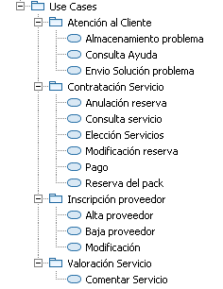
Projecte d’Enginyeria del Software i Bases de Dades
Departament d’Enginyeria de Serveis i Sistemes d’Informació
Facultat d’Informàtica
Punto de partida

Slide 6

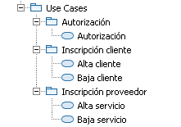
Projecte d’Enginyeria del Software i Bases de Dades
Departament d’Enginyeria de Serveis i Sistemes d’Informació
Facultat d’Informàtica
Nuevas necesidades
Casos nuevos con el objetivo de:
- Almacenar información sobre clientes y proveedores
- Regular el acceso a su información

Slide 7
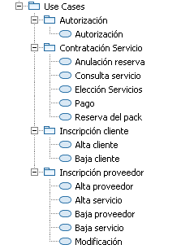
Projecte d’Enginyeria del Software i Bases de Dades
Departament d’Enginyeria de Serveis i Sistemes d’Informació
Facultat d’Informàtica
Selección final
Selección en función de:
- Relevancia de cada caso de uso
- Carga de trabajo total del sistema
- Compromiso calidad tiempo

Slide 8
Projecte d’Enginyeria del Software i Bases de Dades
Departament d’Enginyeria de Serveis i Sistemes d’Informació
Facultat d’Informàtica
Casos de uso
  Punto de partida
  Nuevas necesidades
  Selección final
Metodología de análisis
  Transiciones
  Organización de clases en subsistemas
Transición análisis-diseño
  Tecnología escogida
  Obtención clases de diseño
  Patrones aplicados
Uso del sistema (Demo)
Planificación y costes
  Recursos
  Planificación temporal
  Costes

Slide 9
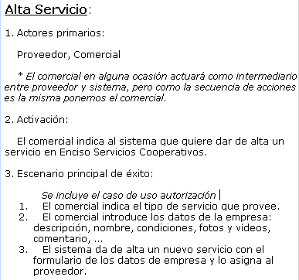
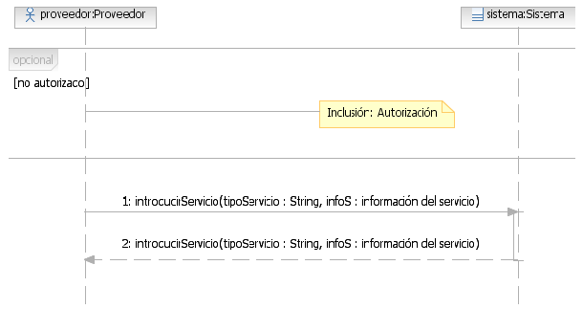
Projecte d’Enginyeria del Software i Bases de Dades
Departament d’Enginyeria de Serveis i Sistemes d’Informació
Facultat d’Informàtica
Transiciones (I)
Descripción caso de uso
Diagrama actor-sistema

Slide 10
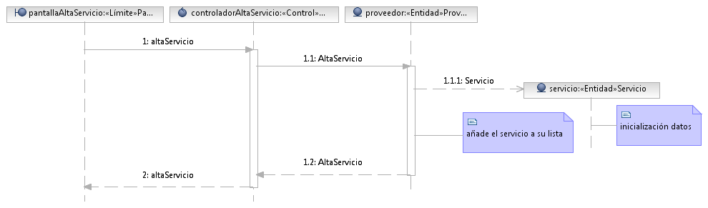
Projecte d’Enginyeria del Software i Bases de Dades
Departament d’Enginyeria de Serveis i Sistemes d’Informació
Facultat d’Informàtica
Transiciones (II)
Diagrama actor-sistema
Diagrama de secuencia

Slide 11
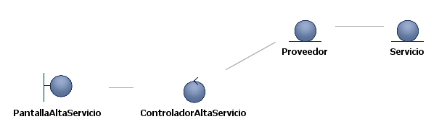
Projecte d’Enginyeria del Software i Bases de Dades
Departament d’Enginyeria de Serveis i Sistemes d’Informació
Facultat d’Informàtica
Transiciones (III)
Diagrama de secuencia
VOPC

Slide 12
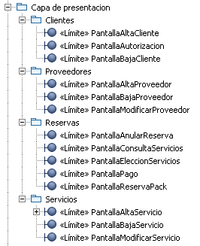
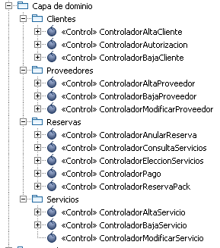
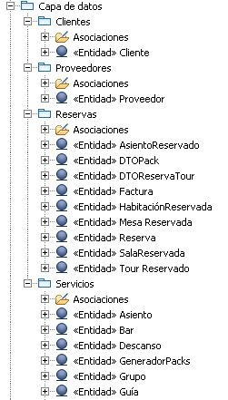
Projecte d’Enginyeria del Software i Bases de Dades
Departament d’Enginyeria de Serveis i Sistemes d’Informació
Facultat d’Informàtica
Organización de clases en subsistemas

Slide 13
Projecte d’Enginyeria del Software i Bases de Dades
Departament d’Enginyeria de Serveis i Sistemes d’Informació
Facultat d’Informàtica
Casos de uso
  Punto de partida
  Nuevas necesidades
  Selección final
Metodología de análisis
  Transiciones
  Organización de clases en subsistemas
Transición análisis-diseño
  Tecnología escogida
  Obtención clases de diseño
  Patrones aplicados
Uso del sistema (Demo)
Planificación y costes
  Recursos
  Planificación temporal
  Costes

Slide 14
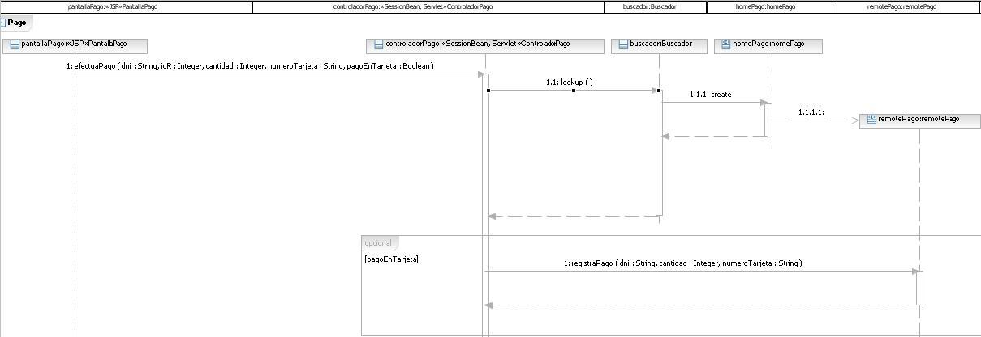
Projecte d’Enginyeria del Software i Bases de Dades
Departament d’Enginyeria de Serveis i Sistemes d’Informació
Facultat d’Informàtica
J2EE
Tecnología escogida (I)
Java Service Page (JSP)

Slide 15
Projecte d’Enginyeria del Software i Bases de Dades
Departament d’Enginyeria de Serveis i Sistemes d’Informació
Facultat d’Informàtica
Tecnología escogida (II)
Servlet

Slide 16
Projecte d’Enginyeria del Software i Bases de Dades
Departament d’Enginyeria de Serveis i Sistemes d’Informació
Facultat d’Informàtica
Tecnología escogida (III)
Transparencia del servicio remoto entre capas
Búsqueda del servicio remoto

Slide 17
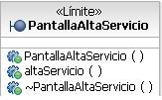



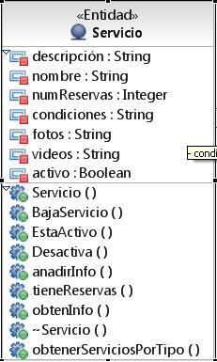
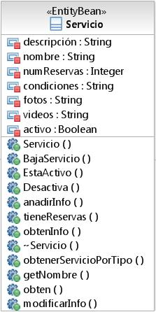
Projecte d’Enginyeria del Software i Bases de Dades
Departament d’Enginyeria de Serveis i Sistemes d’Informació
Facultat d’Informàtica
Obtención clases de diseño
Límite -> Java Service Page
Control -> Session Bean
Límite -> Entity Bean

Slide 18
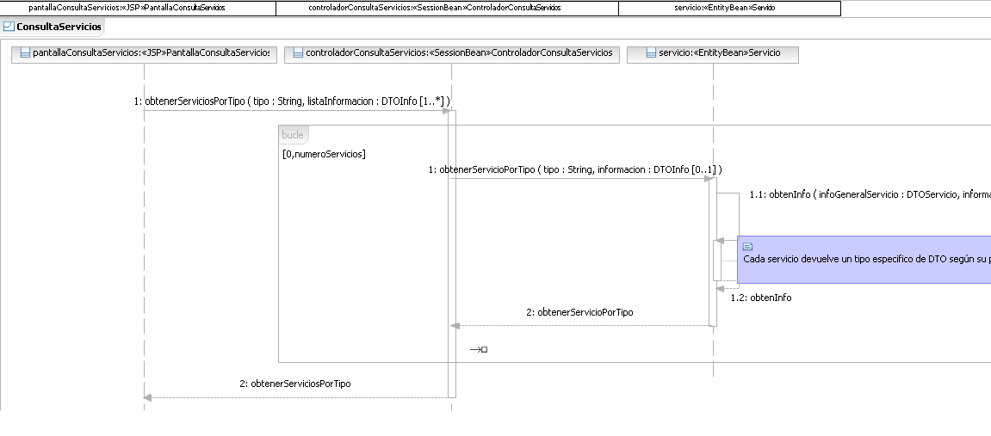
Projecte d’Enginyeria del Software i Bases de Dades
Departament d’Enginyeria de Serveis i Sistemes d’Informació
Facultat d’Informàtica
Patrones aplicados
DTO + CONTROLADOR CASO DE USO

Slide 19
Projecte d’Enginyeria del Software i Bases de Dades
Departament d’Enginyeria de Serveis i Sistemes d’Informació
Facultat d’Informàtica
Casos de uso
  Punto de partida
  Nuevas necesidades
  Selección final
Metodología de análisis
  Transiciones
  Organización de clases en subsistemas
Transición análisis-diseño
  Tecnología escogida
  Obtención clases de diseño
  Patrones aplicados
Uso del sistema (Demo)
Planificación y costes
  Recursos
  Planificación temporal
  Costes

Slide 20
Projecte d’Enginyeria del Software i Bases de Dades
Departament d’Enginyeria de Serveis i Sistemes d’Informació
Facultat d’Informàtica
Demos

Slide 21
Projecte d’Enginyeria del Software i Bases de Dades
Departament d’Enginyeria de Serveis i Sistemes d’Informació
Facultat d’Informàtica
Casos de uso
  Punto de partida
  Nuevas necesidades
  Selección final
Metodología de análisis
  Transiciones
  Organización de clases en subsistemas
Transición análisis-diseño
  Tecnología escogida
  Obtención clases de diseño
  Patrones aplicados
Uso del sistema (Demo)
Planificación y costes
  Recursos
  Planificación temporal
  Costes

Slide 22
Projecte d’Enginyeria del Software i Bases de Dades
Departament d’Enginyeria de Serveis i Sistemes d’Informació
Facultat d’Informàtica
Planificación
Fase | Duración | Descripción
Inicio | 18/02/2010 al 10/04/2010 | Comprensión del problema y especificación de los casos de uso de negocio y sistema
Elaboración | 11/04/2010 al 11/06/2010 | Diseño de los casos de uso y detalle de la arquitectura
Construcción | 12/06/2010 al 17/07/2010 | Implementación del sistema
Testeo | 18/07/2010 al 05/08/2010 | Testeo del código y corrección de errores si es necesario.

Slide 23

Projecte d’Enginyeria del Software i Bases de Dades
Departament d’Enginyeria de Serveis i Sistemes d’Informació
Facultat d’Informàtica
Fase de Construcción

Slide 24

Projecte d’Enginyeria del Software i Bases de Dades
Departament d’Enginyeria de Serveis i Sistemes d’Informació
Facultat d’Informàtica
Fase de Transición

Slide 25
Projecte d’Enginyeria del Software i Bases de Dades
Departament d’Enginyeria de Serveis i Sistemes d’Informació
Facultat d’Informàtica
Aspectos a probar en la transición
Usabilidad de la interfaz
Funcionalidad
Integridad de los datos
Consistencia
Tiempo de respuesta

